Slide 1



TRANSFORMASI PERAN PENGAWAS SEKOLAH MENUJU PENGAWASAN DIGITAL
DI MASA PANDEMI COVID-19
AGUS SUKOCO
KETUA UMUM APSI
WA 0818874316
WEBINAR TANGGAL 22 APRIL 2020 LP2KSPS SOLO
WA 0818874316

Slide 2
RUANG LINGKUP
MENGAPA PENTING
TRANSFORMASI PERAN PENGAWAS SEKOLAH?
2. MELIPUTI APA SAJA
TRANSFORMASI PERAN PENGAWAS SEKOLAH?
3. BAGAIMANA STRATEGI PENERAPANNYA?

Slide 3


MENGAPA ?
MEMAKNAI
COVID - 19

Slide 4


TUNTUTAN PERUBAHAN
PENGAWAS SEKOLAH PENGERAK
PERUBAHAN
KEPALA SEKOLAH
PENGERAK
GURU
PENGGERAK
MERDEKA BELAJAR
"Tak ada manusia yang akan berubah menjadi lebih baik sampai ia melihat kebutuhan untuk itu"
(Socrates)

Slide 5
PROGRAM KERJA 5 TAHUN APSI
Pengawas sekolah
90 % kompeten
Profesional & expert
Pengawas sekolah
100 % kompeten
Profesional % expert
- Sekretariat APSI
- Sosialisasi
di seluruh Provinsi
-POLA PENGAWASAN
DIGITAL
- DIGITALISASI PENGAWASAN
- PENGAWASAN BERBASIS LMS
- PENGEMBANGAN APLIKASI
DAN DIGITALISASI
MEMANFAATKAN
DIGITALISASI
APLIKASI
2022
2021
2020
Penerapan PROGRAM 2018 DAN PERSIAPAN DIGITAL
SOSIALISASI
PROGRAM APLIKASI
2019
PERJUANGAN TUNPROF
2018
Audensi
34 Provinsi
Pelantikan
Penguatan
secretariat tetap

Slide 6



APA SAJA
TRANSFORMASI PERAN PENGAWAS SEKOLAH
MENUJU PENGAWASAN DIGITAL?
TRANSFORMASI PERAN
TRAINER KETRAMPILAN
COACH PENDAMPINGAN
MENTOR BERBAGI
PENGALAMAN
PELATIHAN
PENGAWASAN
DIGITAL
PENINGKATAN KINERJA

Slide 7
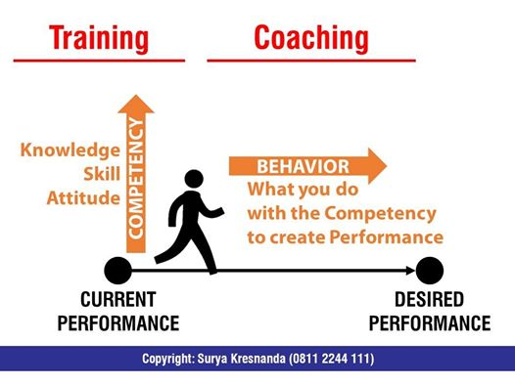
TRANSFORMASI PERAN PENGAWAS SEKOLAH
MENTORING
PENGAWASAN DIGITAL

Slide 8
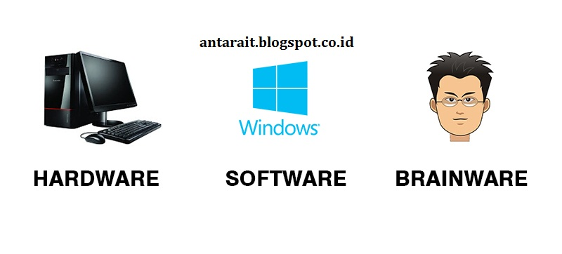

BAGAIMANA
STRATEGI WORK FROM HOME (WFH)?
lms.apsiabad21.org
ZOOM
TEAMS
WEBEX
MEET GOOGLE
UMEETME
CONNECTORS, ORIENTATORS, CORE, OTHERS,
KEY PERFORMANCE INDICATORS
(C O C O K)

Slide 9
CONNECTORS
KOMPETENSI YANG RELEVAN
Mampu Menyusun Rencana Kinerja WFH
Mampu Melatih Mengisi Aplikasi
e – Instrumen Kepala Sekolah dan Guru
Mampu Mendampingi Pelaksanaan WFH
Mampu Mengevaluasi dan Tindak Lanjut WFH

Slide 10
e-KINERJA
Membuat Rencana Kinerja Belajar di Rumah melalui media zoom, Teams dengan Kepala Sekolah dan Guru
Mengisi Aplikasi e – Instrumen dengan
Kepala Sekolah dan Guru Melalui WFH
Secara Daring
Mendampingi Pelaksanaan Belajar di Rumah Selama WFH Secara Daring
Mengevaluasi dan Merekomendasi Tindak Lanjut Pelaksanaan belajar di Rumah WFH

Slide 11
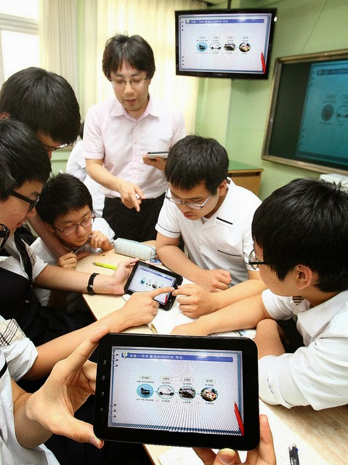
KINERJA
URAIAN TUGAS
PENERAPAN
PERUBAHAN
BEHAVIOR
MAKE LEARNING
UNLEARNING
RELEARNING
KOMPETENSI

Slide 12
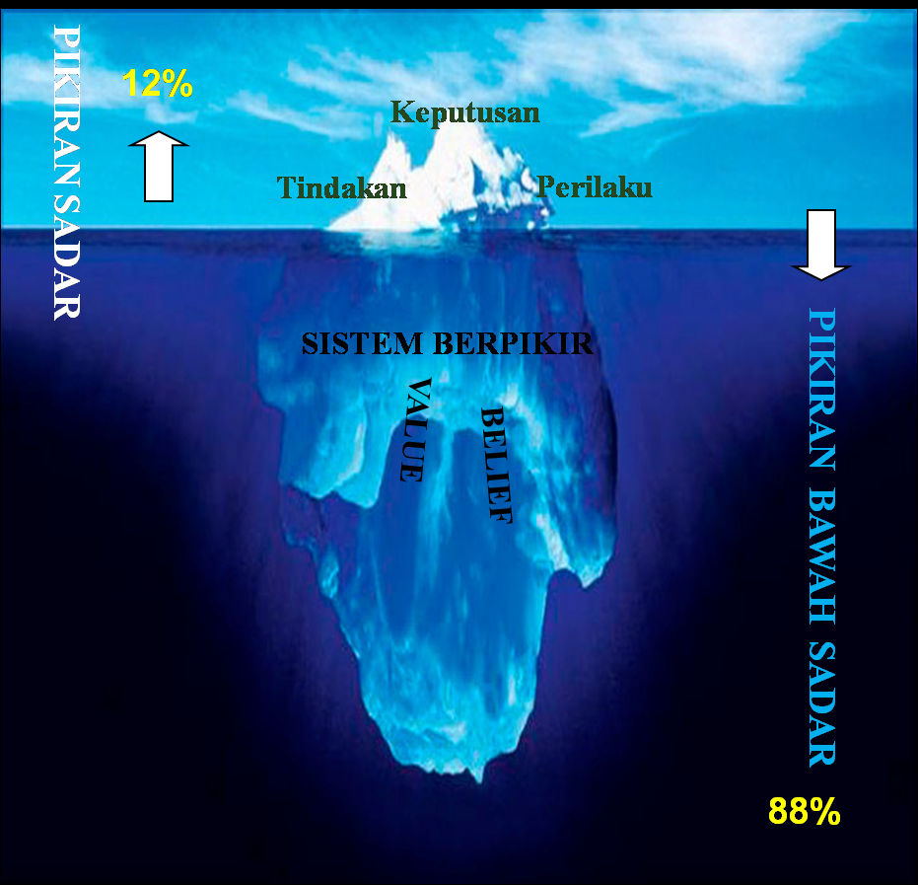
ORIENTATORS DIAWALI TRANSFORMASI MIND SET
LITERASI
NUMERASI
KODE DIRI

Slide 13

ORIENTATORS DIAWALI TRANSFORMASI LITERASI
MENURUT UU NO.3 TAHUN 2017 TENTANG SISTEM PERBUKUAN
1.KEMAMPUAN MEMAKNAI
SECARA KRITIS DAN POSITIF SETIAP
INFORMASI
2.KEMAMPUAN MENGAKSES
ILMU PENGETAHUAN & TEKNOLOGI
BERBASIS DATA, INFORMASI DAN
MENGHASILKAN PENGETAHUAN BARU
3.KEMAMPUAN MENINGKATKAN
KUALITAS HIDUP DARI
PENGETAHUAN YANG BARU DIDAPAT

Slide 14


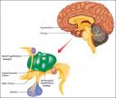


ORIENTATORS
DIAWALI TRANSFORMASI NUMERASI
ORIENTASI BIG DATA( AWAN APSI)
NEO KORTEK
PUSAT KECERDASAN
MENYENANGKAN
SISTEM LIMBIK
MENGENDALIKAN EMOSI
KINERJA TINGGI
OTAK REPTIL
MENEGANGKAN
KINERJA RENDAH

Slide 15

SIAPA SAYA
DAN MENGAPA
DICIPTAKAN?
SEKARANG
ADA DIMANA DAN
MAU KEMANA?
PUNYA KARYA
TERBAIK APA
SEBELUM MENINGGAL ?
ORIENTATORS DIAWALI TRANSFORMASI MENGENAL KODE DIRI
UNIK

Slide 16



CORE
ARTINYA PELAKSANAAN TUGAS INTI SELAMA WFH
PERAN PENGAWAS SEKOLAH
MELATIH
MEMBIMBING
MENDAMPINGI
PROGRAM
TRANSFORMASI PENGAWASAN SEKOLAH
A.IDENTIFIKASI MUTU SEKOLAH BINAAN
MASALAH
KEBUTUHAN
PENGEMBANGAN
B.PETA SEK. BINAAN
SEK. NEGERI 4
SPK 3
SWASTA 8
PELATIHAN
PEMBIMBINGAN
PENDAMPINGAN
PENINGKATAN MUTU
SEKOLAH

Slide 17

OTHERS
TANGKAS DAN FLEXIBEL
DALAM PENERAPAN SESUAI KONDISI SEKOLAH

Slide 18
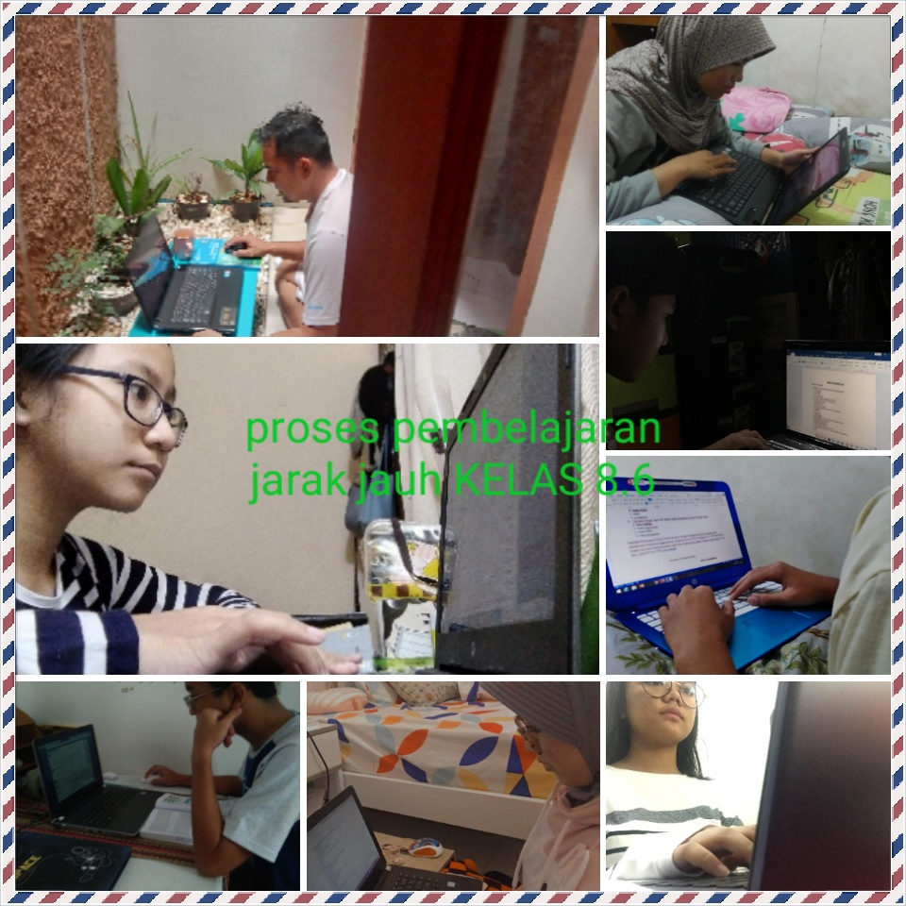


PETA KONDISI SISWA
SELAMA BELAJAR DI RUMAH
SEPENUHNYA DIGITAL
SEBAGIAN DIGITAL
MANUAL

Slide 19
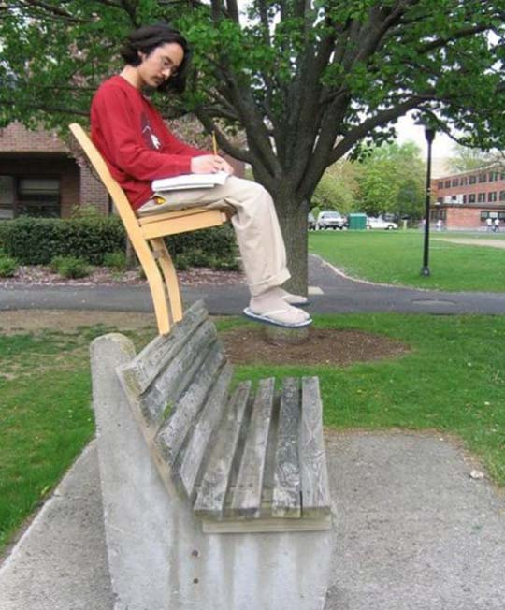
KEY PERFORMANCE INDICATORS
KESEIMBANGAN CAPAIAN
PELATIH
ADA PENINGKATAN KINERJA BAIK SOFT SKILLS DAN HARD SKILLS
PENDAMPING
ADA PENCAPAIAN VISI DAN MISI SEKOLAH
PEMBIMBING
ADA TRANSFER PENGALAMAN DALAM MEMECAHKAN MASALAH, MEMENUHI KEBUTUHAN SEKOLAH
DAN PENGEMBANGAN SEKOLAH

Slide 20
PENUTUP
KESIMPULAN
COVID -19 MERUPAKAN GOLDEN MOMENTUM UNTUK MELAKUAN
TRANSFORMASI PERAN PENGAWAS SEKOLAH MENUJU PENGAWASAN DIGITAL
KODE DIRI
LITERASI
NUMERASI
TRANSFORMASI PERAN PENGAWAS SEKOLAH
TRAINER, COACH DAN MENTOR
TARGET WFH
PERUBAHAN
STRATEGI
COCOK
UMPAN BALIK
JIKA BERHASIL NAIKAN TARGET
BELUM EFEKTIF
JIKA
IMPLEMENTASI

Slide 21
PANTUN
BENGAWAN SOLO RIWAYATMU DULU
BERPERAHU DARI HILIR HINGGA KE HULU
TINGKATKAN KOMPETENSI DAN ILMU
PLATFORM DIGITAL PENGAWAS HARUSLAH TAHU

Slide 22
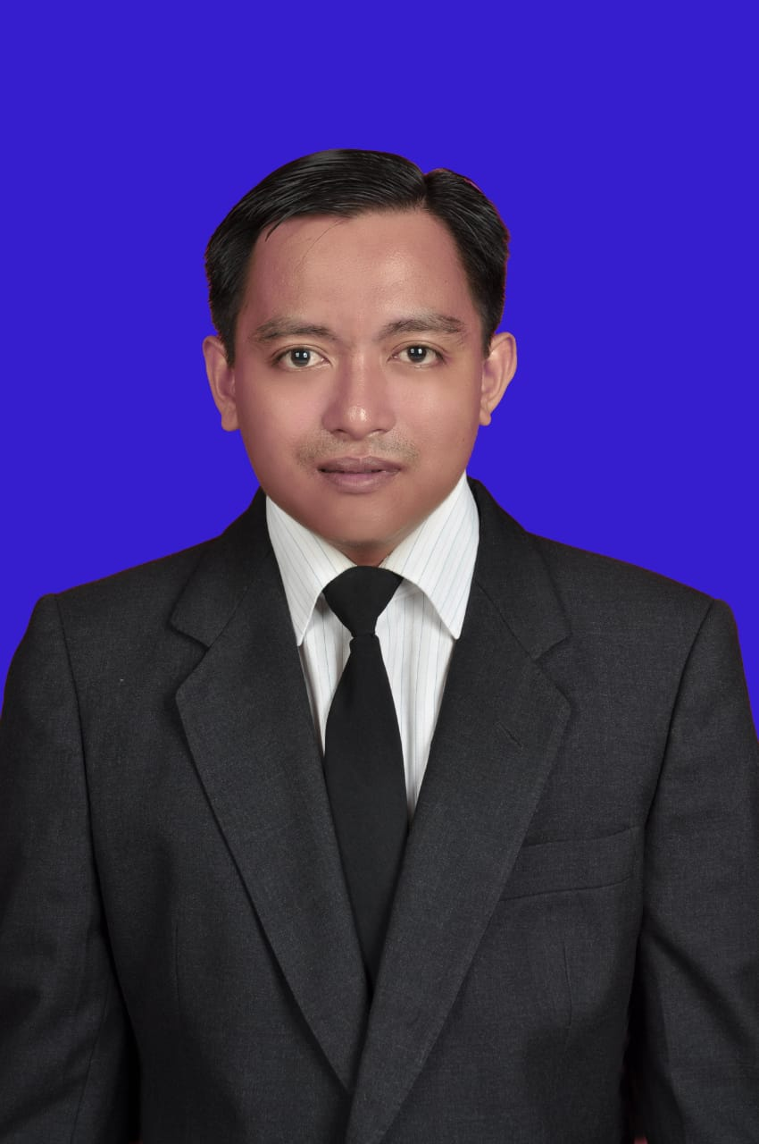
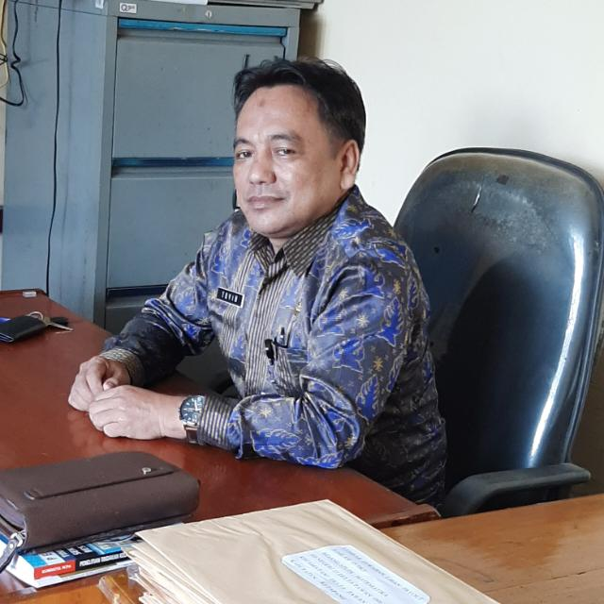
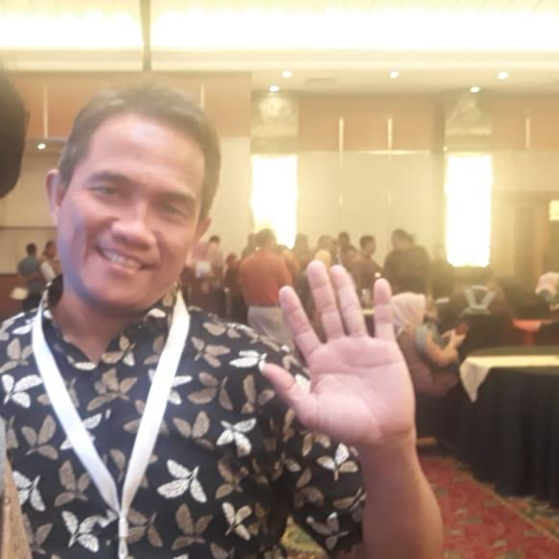
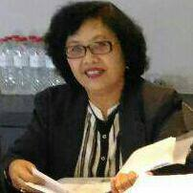
SAYA AJAK SEMUA PENGAWAS MULAI MEMBUAT KARYA
BERIKUT CONTOH TEMAN KITA BEST PRACTICE TRANSFORMASI PERAN PENGAWAS SEKOLAH MENUJU PENGAWASAN DIGITAL SELAMA WFH
Pembimbingan
Kompetensi Guru
Melalui
Online Learning
Memberdayakan
Sekolah dengan
Pengawasan tanpa
Batas
Pangarso
Pengawas Prov.
Jawa Tengah
Toyib, S.Pd., M.Pd.
Pengawas Sekolah
Kabupaten Ketapang
Kalimantan Barat
Barcode dan Zoho
Johan Pengawas Sekolah
Provinsi Lampung
e-RPP
Dr. Dyah
Pengawas Sekolah
Kab. Karanganyar

Slide 23
MARI KITA
DISKUSIKAN
DAN
MOHON
MASUKANNYA
“HASIL YANG LUAR BIASA
HANYA BISA DIDAPATKAN
DENGAN CARA YANG
TIDAK BIASA”

